Slide 1
«Как хорошо уметь читать» Экскурсия в библиотеку
Подготовительная группа № 6»Кузнечики»
Выполнили: Низамова Д. Д.
Тарасова Н.П.
Ноябрь 2022 г.

Slide 2
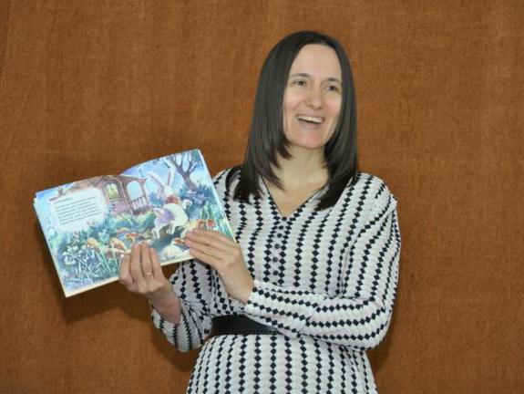
Встреча с бердским писателем Татьяной Рабцевой “Как хорошо уметь читать!” прошла в библиотеке № 4.
Татьяна Рабцева состоит в Союзе писателей России и Творческом объединении детских авторов России, является лауреатом Корнейчуковской премии, премии имени Елены Благининой, литературных конкурсов «Хрустальный родник», «Поэзия русского слова» и многих других - к детям всегда спешит с творческими заданиями, играми, викторинами и, конечно, с подарками!.

Slide 3
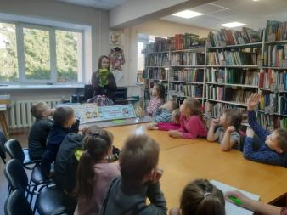
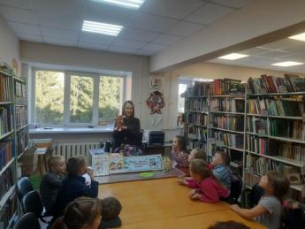
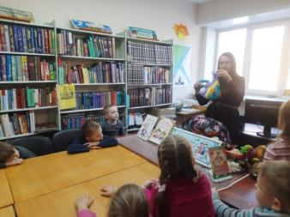
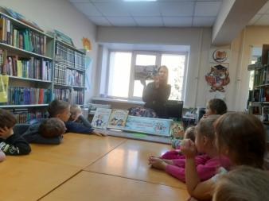

Slide 4
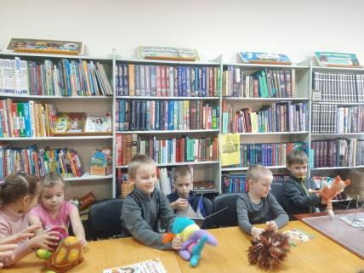
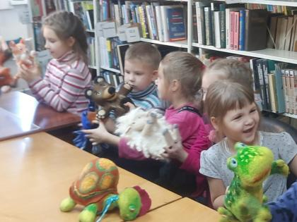
Первый раз побывав в этой библиотеке, мы уже сочиняли вовсю рифмы и активно выполняли словесные упражнения, играя и радуясь кукольным зверюшкам Татьяны Рабцевой: барашку, лягушке, вороне...

Slide 5
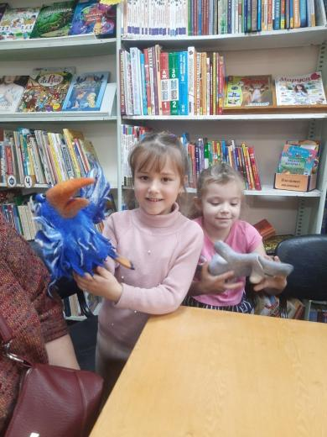
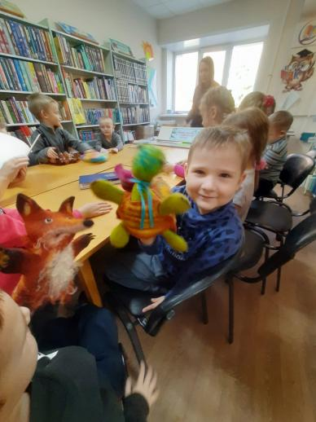

Slide 6
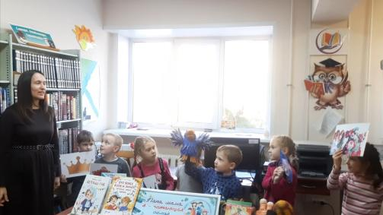
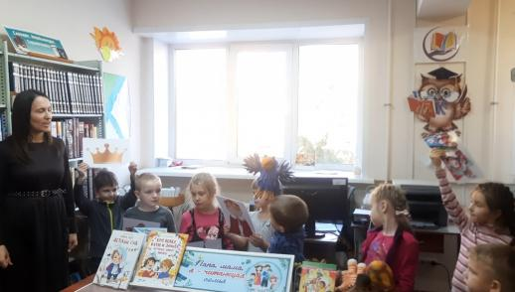
Также поучаствовали в театрализации сказки о принцессе.

Slide 7
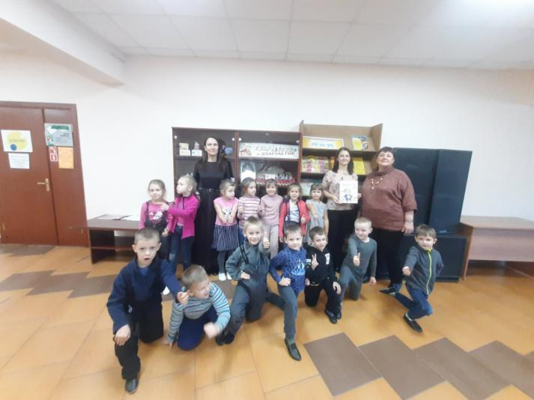

Slide 8
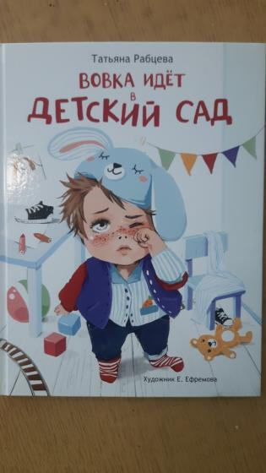
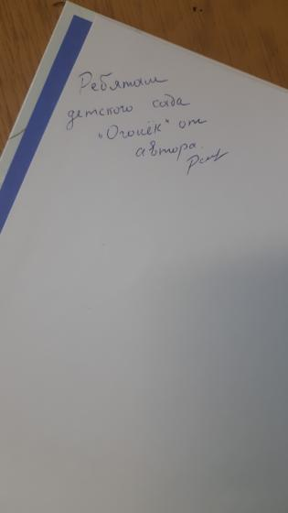
Для занятий в группе мы получили в подарок книгу Татьяны Рабцевой "Вовка идет в детский сад!".

Slide 9
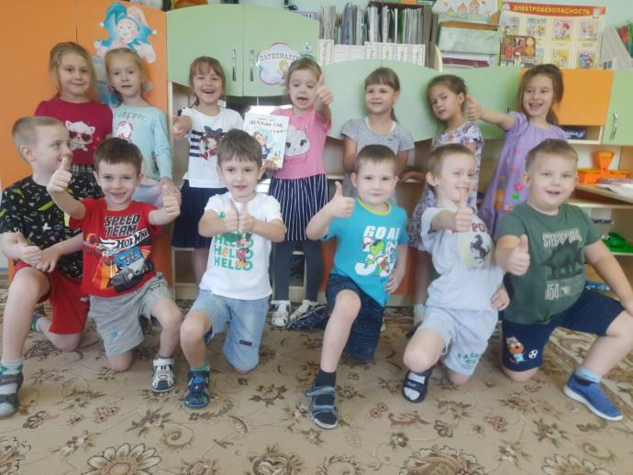

Slide 10
Спасибо за внимание!

